Slide 1
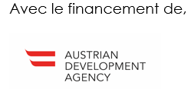
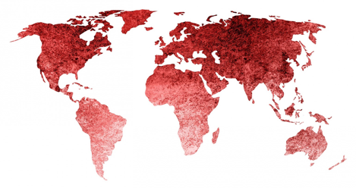
Atelier multipartite sur la Convention des Nations Unies contre la Corruption (CNUCC) et son mécanisme d’examen
Saly, Sénégal
8-11 mai 2018
Mirella Dummar Frahi
Chef de l’équipe de la société civile, ONUDC

Slide 2
LA PARTICIPATION DE LA SOCIÉTÉ CIVILE DANS LA CONVENTION
La Convention des Nations Unies Contre la Corruption est le seul instrument universel juridiquement contraignant pour lutter contre la corruption. Elle est entrée en vigueur en 2005 et compte actuellement 184 parties.
La lutte contre la corruption est une responsabilité collective impliquant les États membres, en tant que leaders, et d’autres parties prenantes, y compris les Organisations de la Société Civile (OSC) et le Secteur Privé.
Dans le cadre de la lutte contre la corruption, les OSC agissent en tant qu'équilibre des pouvoirs pour améliorer la responsabilité dans les secteurs public et privé.
L'article 13 reconnaît et donne un rôle à la société civile dans la lutte contre la corruption en appelant les gouvernements à accroître leur transparence et la participation au processus décisionnel gouvernemental, ainsi qu’à améliorer l'accès du public à l'information.

Slide 3
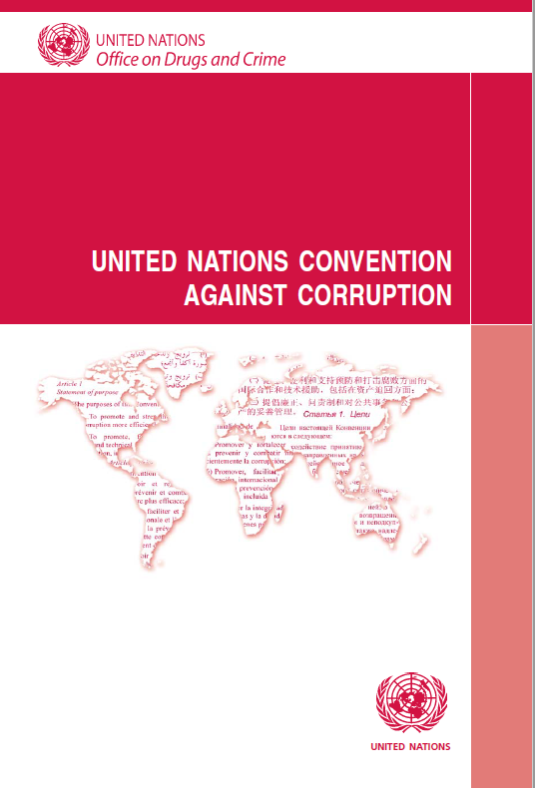
COMMENT FONCTIONNE Le Mécanisme d’examen de la CONVENTION
Le mécanisme d’examen de la Convention a été adopté en 2009 lors de la CEP3 à Doha
Le processus d’examen comprend deux cycles de cinq ans
1er cycle (2010–2015): Chapitre III concernant l’incrimination, la détection et la répression et Chapitre IV concernant la coopération internationale.
2ème cycle (2016–2021): Chapitre II concernant les mesures préventives et Chapitre V concernant le recouvrement d’avoirs.
Groupe d’examen de l’application
Tirage au sort pour sélectionner les États parties participant au processus d'examen de l'année sélectionnée.
Nomination du point focal pour coordonner l’examen de l’État.

Slide 4
Les étapes et les points d’entrée
Phase I: Auto-évaluation du pays sous examen.
Les pays sont encouragés à consulter la société civile au cours de la préparation des réponses. (La société civile devrait le rappeler aux gouvernements)
Phase II: Examen par les pairs.
Un dialogue entre le pays sous examen et l'équipe examinatrice - menée par deux pays examinateurs qui sont choisis par tirage au sort et chargés de fournir des experts pour former une équipe d’examen.
Phase III: Rapport d’examen et résumé analytique.
Le rapport d’examen complet est publié sur le site Web de l'ONUDC uniquement si le pays examiné l’accepte. Le résumé analytique est automatiquement publié sur le site Web de l'ONUDC.
Phase IV: Suivi.
Actuellement il n'y a pas de processus de suivi bien qu'il soit prévu dans les termes de référence pour le mécanisme d'examen.
Quand les osc peuvent-ELLES être impliquées?
Auto-évaluation (contribution et publication)
Lors de la visite du pays ou en cas de dialogue direct, les OSC peuvent fournir leurs contributions
Publication du résumé analytique ou du rapport d’examen complet
Suivi de l’examen

Slide 5
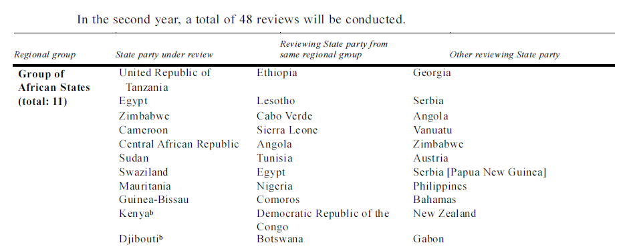
STATUT DE L’EXAMEN DES PAYS
Le second cycle du mécanisme d'examen d'application de la Convention

Slide 6
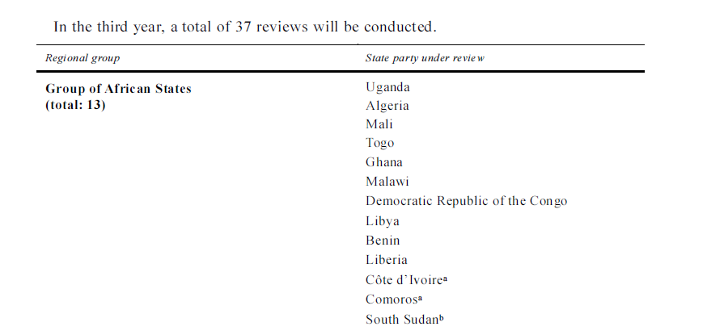
STATUT DE L’EXAMEN DES PAYS
Le second cycle du mécanisme d'examen d'application de la Convention

Slide 7
ONUDC – GLOU68: COMPOSANTE ANTI-CORRUPTION
Projets:
Afrique: Renforcement des capacités des organisations de la société civile en Afrique pour lutter contre la corruption et contribuer au mécanisme d'examen de la Convention: Phase III (2017-2021)
Programme Régional pour l’Europe du Sud-Est sur le renforcement de la capacité des autorités de lutte contre la corruption et de la société civile pour lutter contre la corruption et contribuer au processus d'examen de la Convention (2015-2018)
Connaissances et capacités
Soutien financier
Réseau
et
Dialogue
Résultats de GLOU68
Depuis 2011, 15 formations organisées sur la CNUCC (OSC, multipartite et ateliers accélérés)
320 OSC de plus de 105 pays formées grâce à des ateliers sur la CNUCC, organisés conjointement avec la Coalition pour la CNUCC
Sessions d’information pour ONG, événements parallèles et facilitation de la participation des ONG aux réunions intergouvernementales liées à la CNUCC
26 Subventions accordées dans le cadre du Programme de Subventions en partenariat avec le secteur privé

Slide 8
Équipe de la société civile
unodc-ngounit@un.org
+43 1 26060 4609
Merci de votre attention!

